Slide 1
计算机文化基础
大学计算机基础
北京化工大学
2018

Slide 2
第1章参考书籍
网络安全与计算机犯罪
中国人民公安大学出版社
电子商务教程
西安电子科技大学出版社
计算机病毒原理及防治
北京邮电大学出版社
电子政府导论
武汉出版社 科学出版社
《信息技术基础教程》
电子工业出版社
数字签名原理及技术
机械工业出版社
数字图书馆研究
北京图书馆出版社

Slide 3
第 1章
计算机与信息技术概述
1.1 电子计算机的发展
1.1.1 第一台电子计算机的诞生
1.1.2 计算机的发展简史及特点
1.1.3 计算机的分类及其应用领域
1.2 信息技术基础
1.3 信息社会
1.3.1 社会的信息化
1.3.2 数字化学习
1.3.3 数字图书馆
1.3.4 数字签名
1.3.5 数字证书
1.3.6 电子商务
1.3.7 电子政务
1.4 信息安全
1.4.1 计算机病毒
1.4.2 防火墙技术
1.4.3 计算机犯罪
1.4.4 社会责任与道德

Slide 4
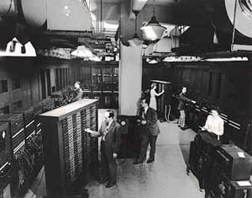
1.1.1 第一台电子计算机的诞生
1.1 电子计算机的发展
●名称：
●时间：
●地点：
●体积：
●占地：
●重量：
●耗电：
●速度：
●目的：
ENIAC
1946年2月15日
宾夕法尼亚大学
约90立方米
170m²
30吨
140千瓦
每秒5000次加法或400次乘法
用于分析炮弹轨道
ENIAC 计算机

Slide 5
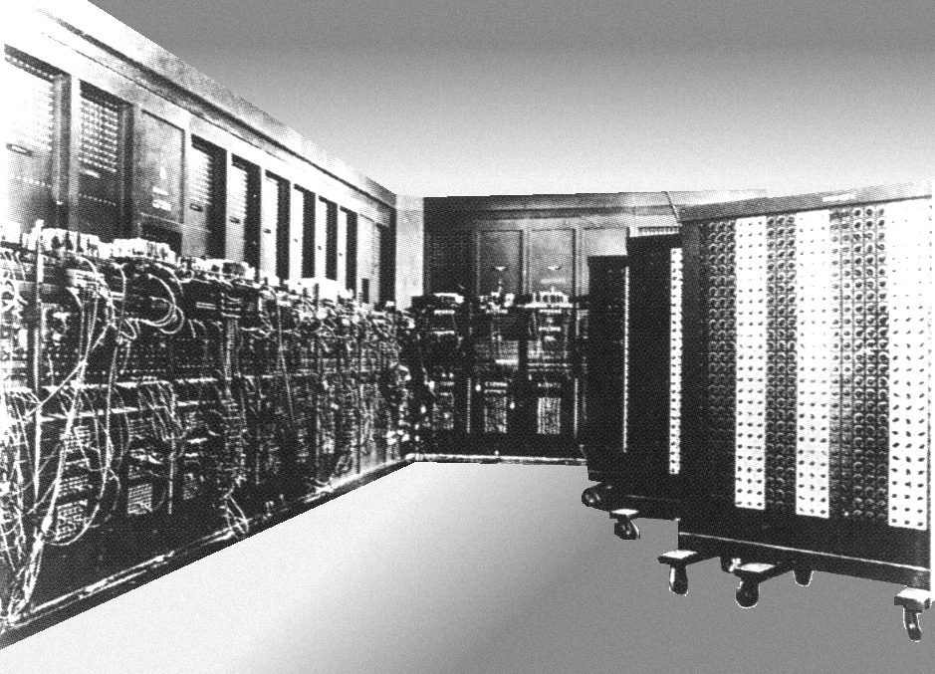
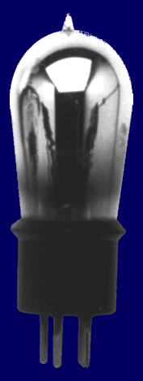
1.1.2 计算机的发展简史及特点
■ 发展简史
●第一代：电子管计算机（1946-1957年）
电子管
第 1 代计算机 电子管计算机

Slide 6
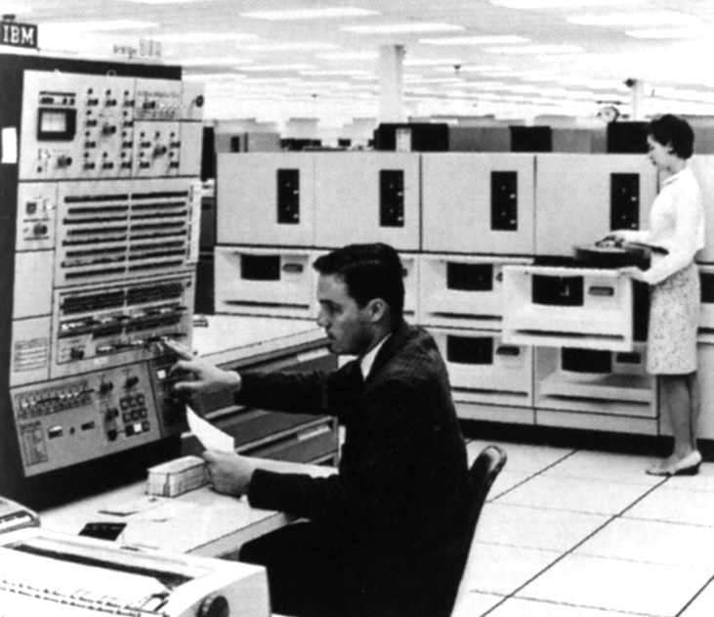
●第二代：晶体管计算机（1958-1964年）
晶体管
第 2代计算机 晶体管计算机

Slide 7
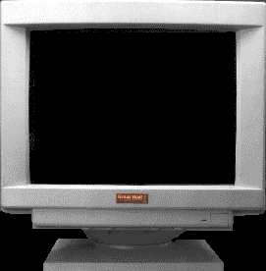
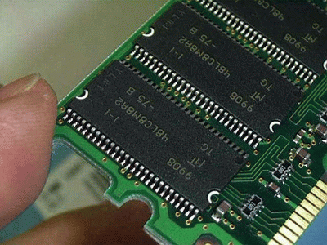
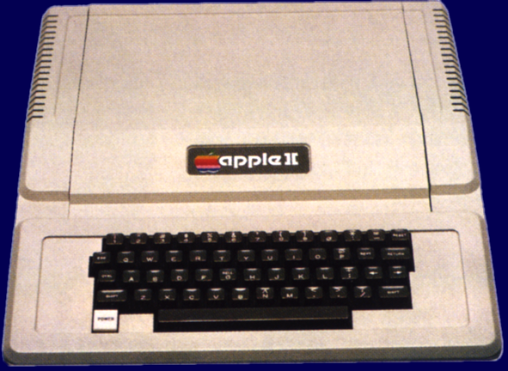
●第三代：中、小规模集成电路计算机（1965-1970年）
第 3代计算机 中、小规模集成电路计算机

Slide 8
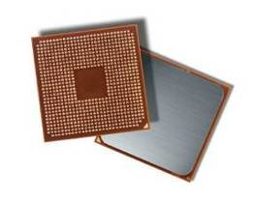
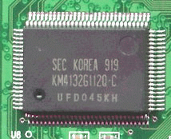
●第四代：大规模和超大规模集成电路计算机（自1971年开始）

Slide 9
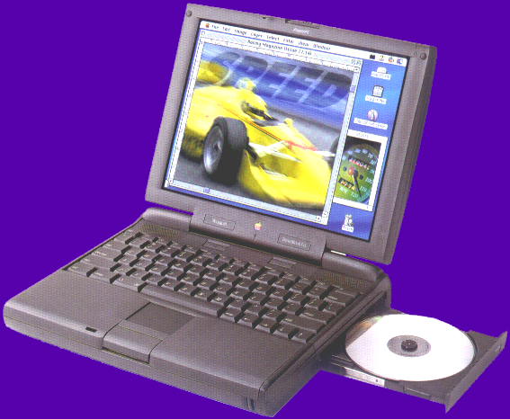
■ 特点
●处理速度快
●运算精度高
●“记忆”能力强
●能进行逻辑判断
●自动执行能力
●人机交互功能

Slide 10
1.1.3计算机的分类及其应用领域
■ 分类
电子模拟计算机
电子数字计算机
电子计算机
巨型机
小巨型机
大型主机
小型机
工作站
微型机
专用计算机
通用计算机

Slide 11
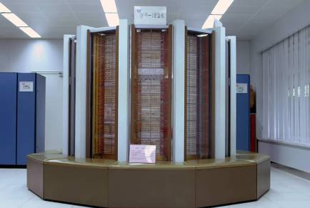
银河亿次巨型计算机
1983年研制成功的银河亿次巨型计算机

Slide 12
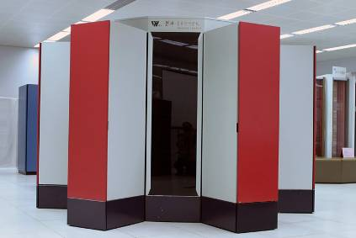
银河-Ⅱ十亿次巨型计算机
1992年研制成功的银河-Ⅱ十亿次巨型计算机

Slide 13
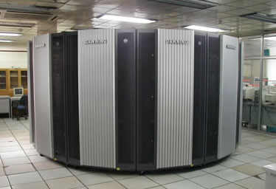
曙光3000超级计算机
2000年研制成功的千亿次曙光3000超级计算机

Slide 14
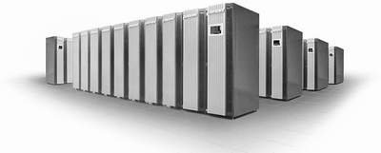
曙光4000A超级计算机
2003年研制成功的万亿次曙光4000A超级计算机

Slide 15
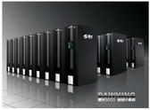
曙光5000A超级计算机
2008年研制成功的百万亿次曙光5000A超级计算机

Slide 16
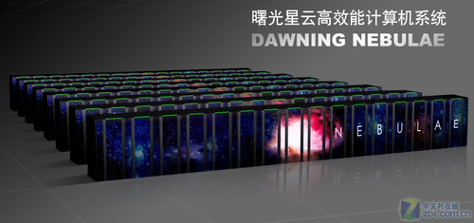
2010年研制成功的千万亿次星云超级计算机

Slide 17
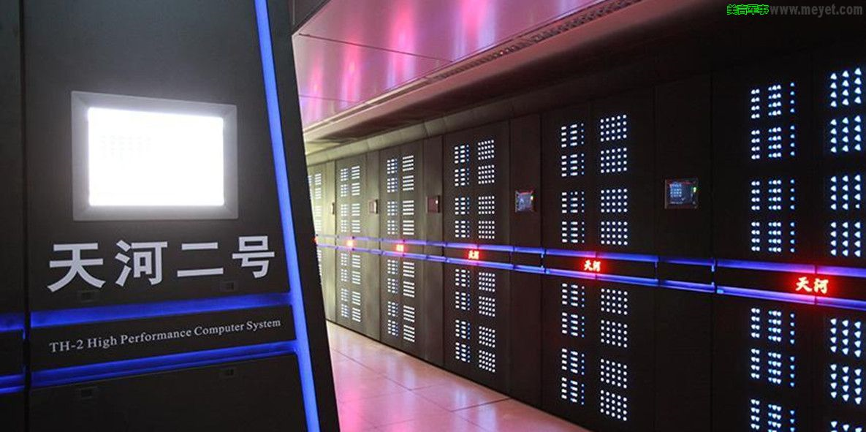
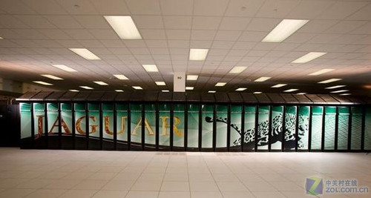

Slide 18
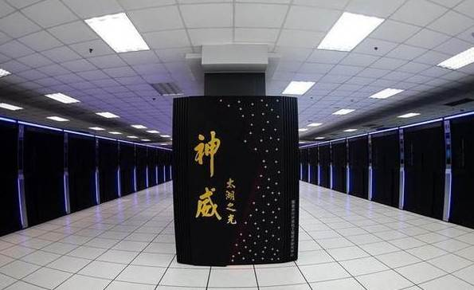
全球最快的计算机(2017年6月最新评比结果)
神威·太湖之光

Slide 19
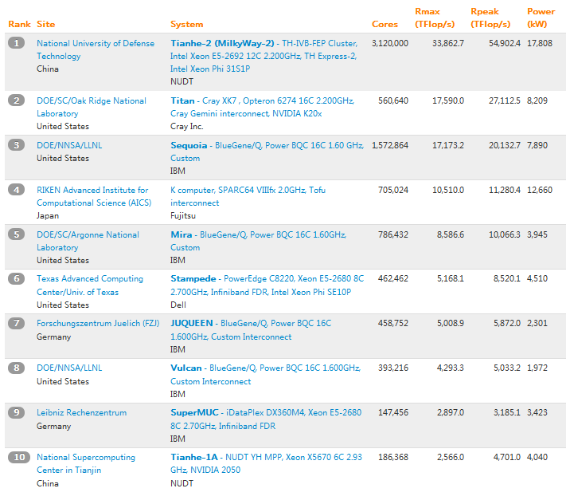
2013年06月TOP500
http://www.top500.org/lists/2013/06

Slide 20
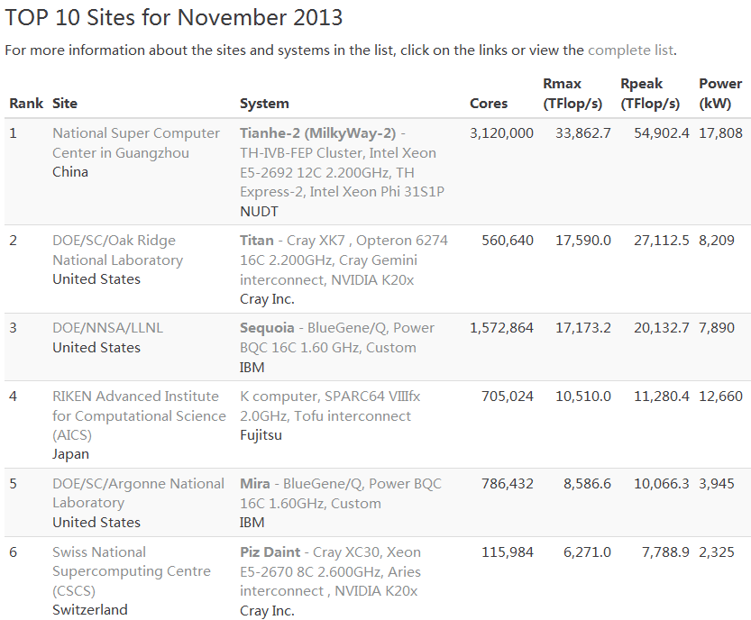
2013年11月TOP500
http://www.top500.org/lists/2013/11

Slide 21
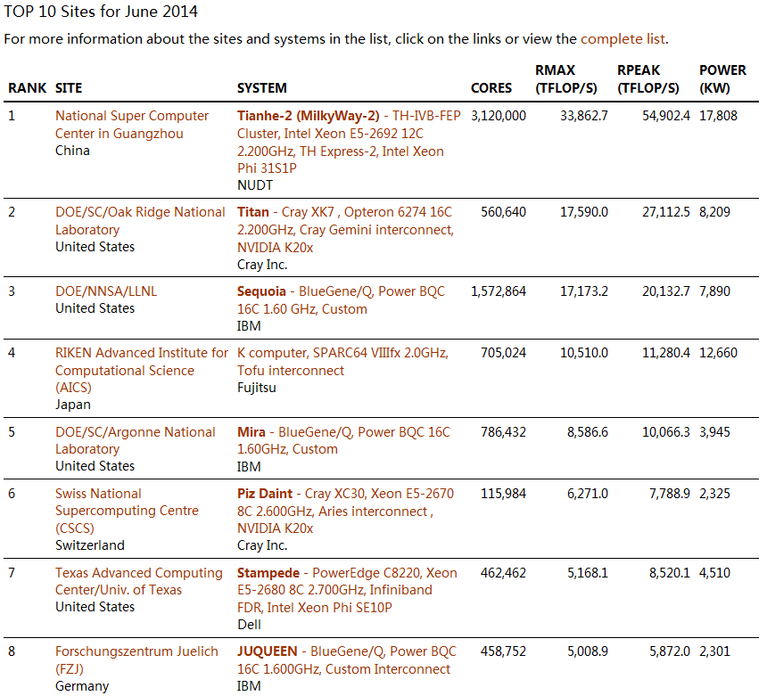
2014年6月TOP500
http://www.top500.org/lists/2014/06

Slide 22
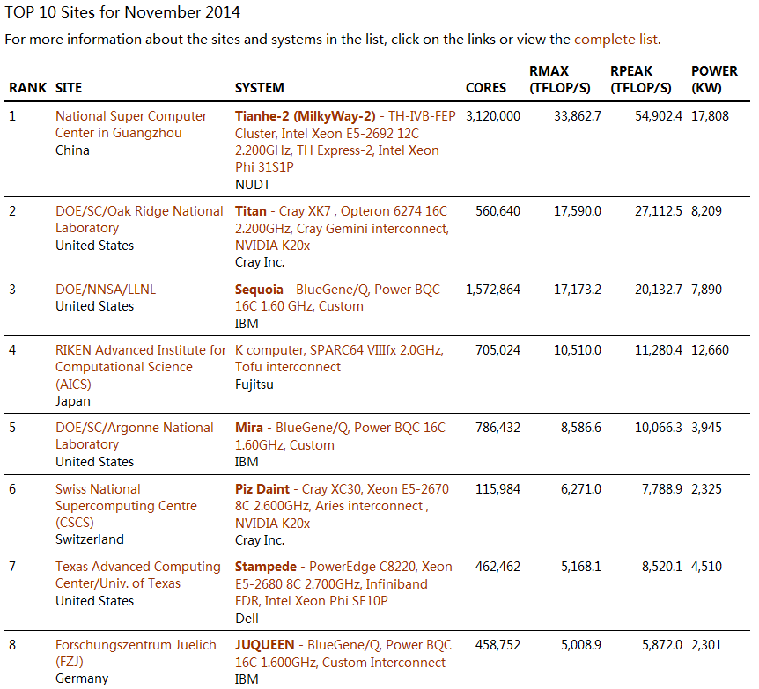
2014年11月TOP500
http://www.top500.org/lists/2014/11/

Slide 23
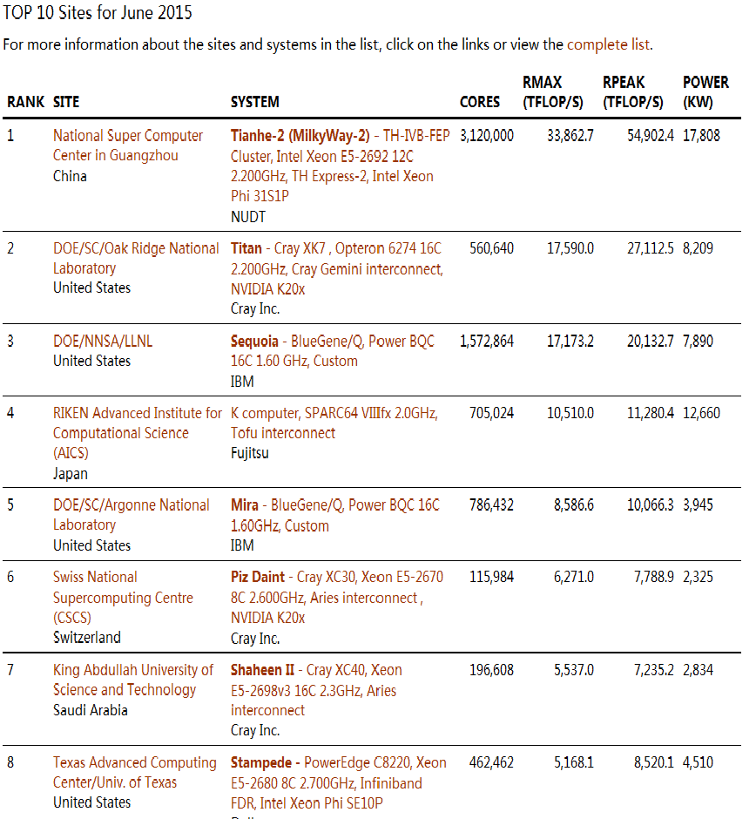
2015年6月TOP500
http://www.top500.org/lists/2015/06/?1646

Slide 24
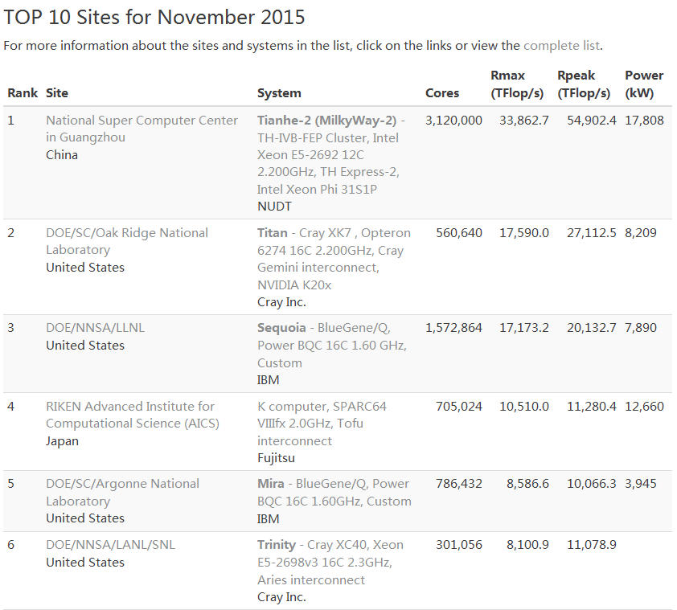
2015年11月TOP500
https://www.top500.org/lists/2015/11/

Slide 25
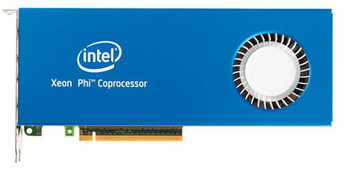
2015年4月，美国商务部决定对中国四家国家超级计算机中心禁售Intel的Xeon Phi。

Slide 26
2016.6：神威·太湖之光（无锡）
神威太湖之光采用了完全自主研发的国产众核芯片。而且高速互联网络和操作系统也是自主研发。
国家并行计算机工程技术研究中心

Slide 27
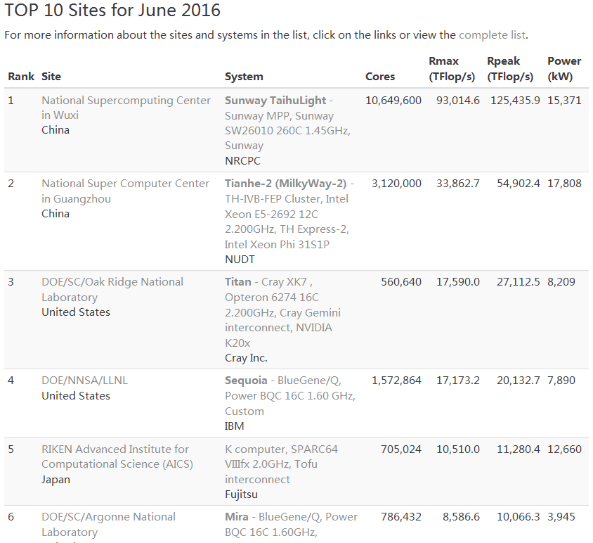
2016年6月TOP500
https://www.top500.org/lists/2016/06/

Slide 28
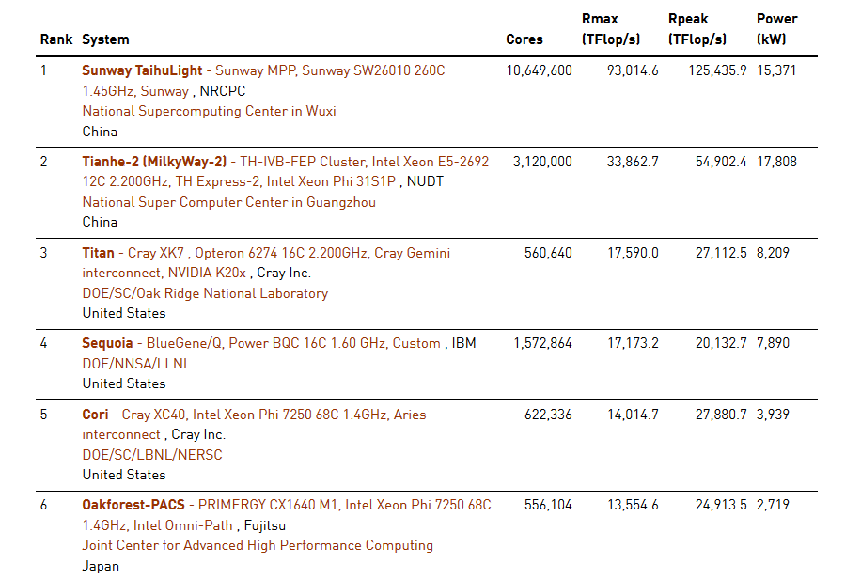
2016年11月TOP500
https://www.top500.org/lists/2016/11/

Slide 29
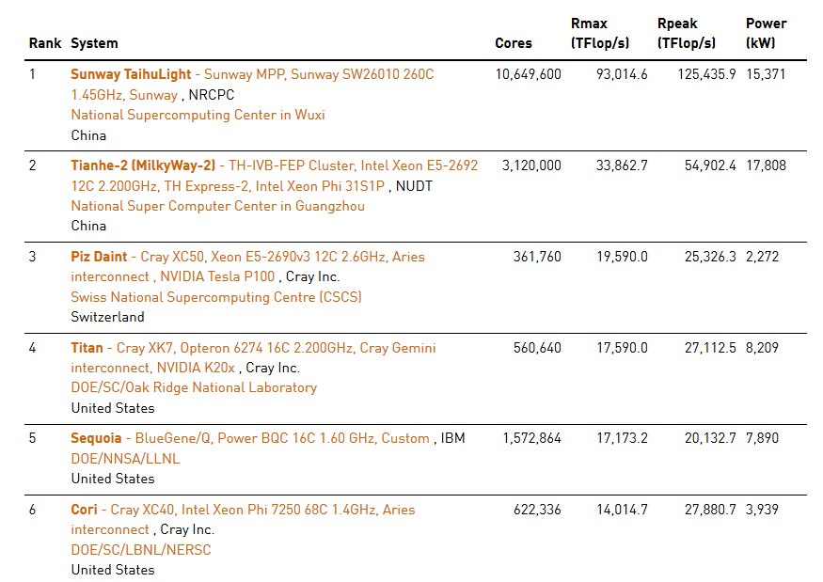
2017年06月TOP500
https://www.top500.org/lists/2017/06/

Slide 30
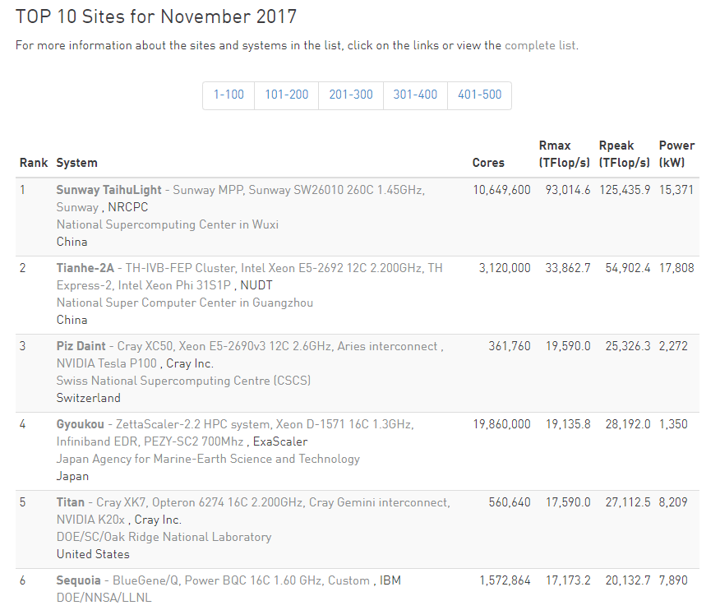

Slide 31
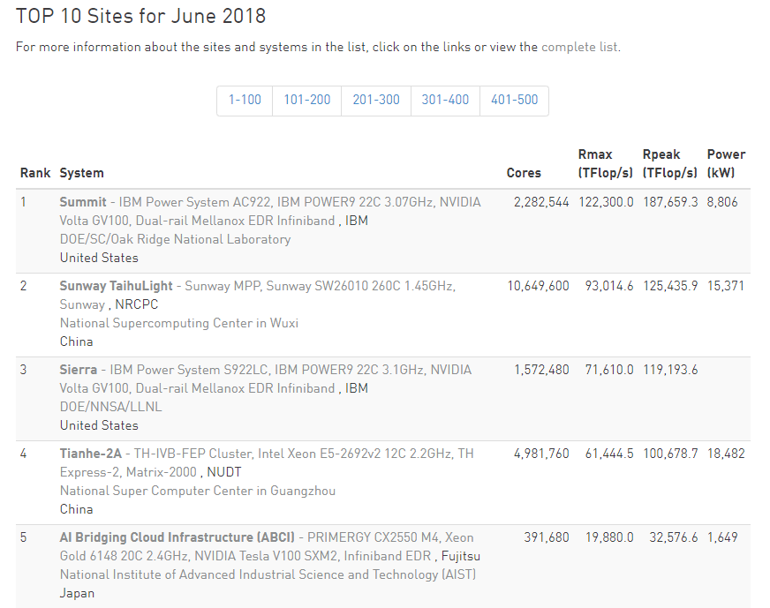

Slide 32
中国超级计算机发展史
国防科技大学计算机研究所——“银河”系列 银河-Ⅰ 1983年 运算速度每秒 1 亿次 银河-Ⅱ 1994年 运算速度每秒 10 亿次 银河-Ⅲ 1997年 运算速度每秒 130 亿次 银河-Ⅳ 2000年 运算速度每秒 1万 亿次 银河-Ⅴ 在研 运算速度每秒 ？ 亿次 （军用）

Slide 33
中国超级计算机发展史
中科院计算技术研究所——“曙光”系列 曙光一号 1992年 运算速度每秒 6.4 亿次 曙光-1000 1995年 运算速度每秒 25 亿次 曙光-1000A 1996年 运算速度每秒 40 亿次 曙光-2000Ⅰ 1998年 运算速度每秒 200 亿次 曙光-2000Ⅱ 1999年 运算速度每秒 1117 亿次 曙光-3000 2000年 运算速度每秒 4032 亿次 曙光-4000L 2003年 运算速度每秒 4.2 万亿次 曙光-4000A 2004年 运算速度每秒 11 万亿次 曙光-5000A 2008年 运算速度每秒 230 万亿次 曙光-星云 2010年 运算速度每秒 1271 万亿次

Slide 34
中国超级计算机发展史
国家并行计算机工程技术中心——“神威”系列 神威-Ⅰ 1999年 运算速度每秒 3840 亿次 神威3000A 2007年 运算速度每秒 18 万亿次 神威-Ⅱ 运算速度每秒 300 万亿次 神威·太湖之光 2016年6月~ 2017年底是全球最快的计算机

Slide 35
中国超级计算机发展史
联想集团——“深腾”系列 深腾1800 2002年 运算速度每秒 1 万亿次 深腾6800 2003年 运算速度每秒 5.3 万亿次 深腾7000 2008年 运算速度每秒 106.5万亿次 深腾X 在研 运算速度每秒 1000 万亿次

Slide 36
■ 应用领域
科学计算
信息处理
过程控制
网络与通讯
计算机辅助设计
计算机辅助制造
人工智能
计算机集成制造系统
计算机辅助教育

Slide 37
1．2 信息技术基础
■ 信息技术的概念
信
息
技
术
指信息的收集、识别、提取、处理、储存、传递、控制、检测、检索、分析和利用等的技术。
包括计算机技术、通信技术、多媒体技术、自动控制技术、视频技术、遥感技术等。其中，计算机技术和通信技术是现代信息技术的重要组成部分，是构成现代信息技术的核心内容。
■ 信息技术的应用
● 信息高速公路 ● 行业信息化建设
● 远程教育 ● 远程医疗
● 虚拟现实 ● 电子商务

Slide 38
1．3 信息社会
1．3．1 社会的信息化
■ 信息化
在国家统一规划和组织下，各行各业及社会生活各
个方面都应用现代信息技术，深入开发、广泛利用
信息资源，加速实现国家现代化的进程。
■ 信息社会
以计算机网络技术为发展核心的社会。信息社会的
发达程度由计算机网络技术的发展水平和普及程度
决定。

Slide 39
■ 信息化社会的特征
●信息成为重要的战略资源。
●信息产业成为支柱产业。
●信息网络成为社会的基础设施。 ●劳动力结构出现根本性的变化。
●社会观念发生根本变化。

Slide 40
■我国的信息化建设
●金桥工程（建设信息化基础设施、公用经济信息网络）
●金关工程（对外贸易信息联网，海关报关业务的电子化）
●金卡工程（金融电子化工程、电子货币工程 ）
●金税工程（全国增值税专用发票计算机稽查网络系统工程）
●金智工程（教育科研有关的网络工程）
●金贸工程（促进商品流通领域电子贸易的应用工程 ）
●金农工程（全国农业综合管理及信息服务系统工程）
●金水工程（水利信息化 ）
●金财工程 （财政信息化 ）
●金卫工程 （医疗机构计算机网络化 ）
●金旅工程 （国家旅游业信息化建设 ）
●金盾工程 （公安通信网络与计算机信息系统建设工程 ）

Slide 41
1．3．2 数字化学习
■ 数字化学习的内涵
E-Learning是一种以计算机、多媒体和络
为依托，以教师为主导和以学生为主体的
教学模式。

Slide 42
■ 数字化学习对学生的要求
●要改变学习的时空观念；
●要有终身学习的态度和能力；
●要有良好的信息素养。
信
息
素
养
① 信息技术的应用技能；
② 对信息内容的批判与理解能力；
③ 运用信息并具有融入信息社会的态度和能力。
信
息
素
养

Slide 43

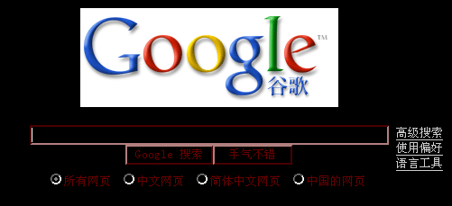
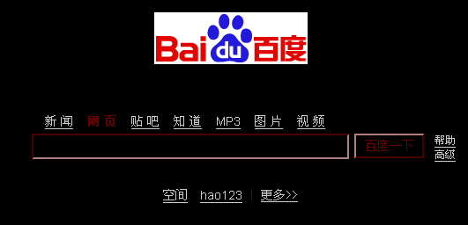
■ 数字化学习的方法
●利用搜索引擎来查询和挖掘网络环境中的数字化学习资源。

Slide 44
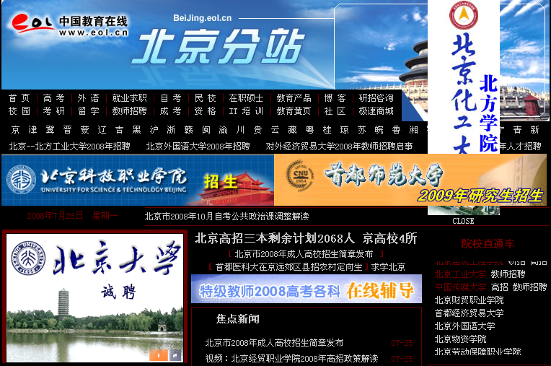
■ 数字化学习的方法
●利用各种类型网站，如教育网站、专业网站、主题网站等。

Slide 45
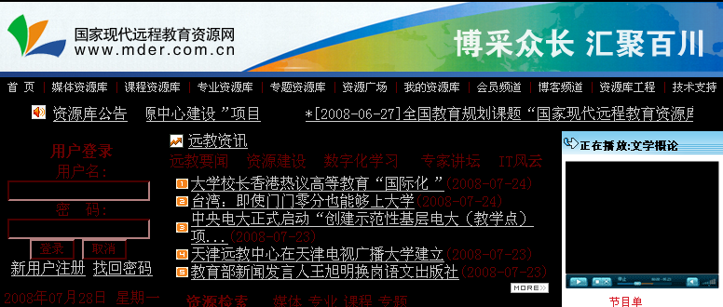
■ 数字化学习的方法
●利用地区或学校教育资源库。

Slide 46



■ 数字化学习的方法
●利用各种类型网站，如教育网站、专业网站、主题网站等。
www.coursera.org
www.imooc.com
www.icourse163.org

Slide 47
1．3．3 数字图书馆
■ 数字图书馆产生的背景
● 1962年提出“没有图书的图书馆”的观点；
● 1975年提出“电子图书馆”这一新名词；
● 1985年提出了电子图书馆的构想，
并开发出了“电子图书情报系统”；
●“数字图书馆”、“电子图书馆”等新名词
成为媒体的热门话题。

Slide 48
■ 数字图书馆的特点
●信息保存数字化
●信息组织数字化
●信息传输网络化
●服务模式人性化
■ 数字图书馆对社会的影响
●工作效益高
●经济效益高
●社会效益高

Slide 49
■中国数字图书馆发展现状
1995年开始跟踪国外的发展动态，
1997年开展“中国试验型数字图书馆”项目的试点工作，
1999年国家图书馆 “数字图书馆试验演示系统”开发完成,
2001年“中国试验型数字图书馆”通过专家鉴定 。
中国当前几个主要的数字图书馆
① 中国数字图书馆
②中国期刊网
③超星数字图书馆

Slide 50
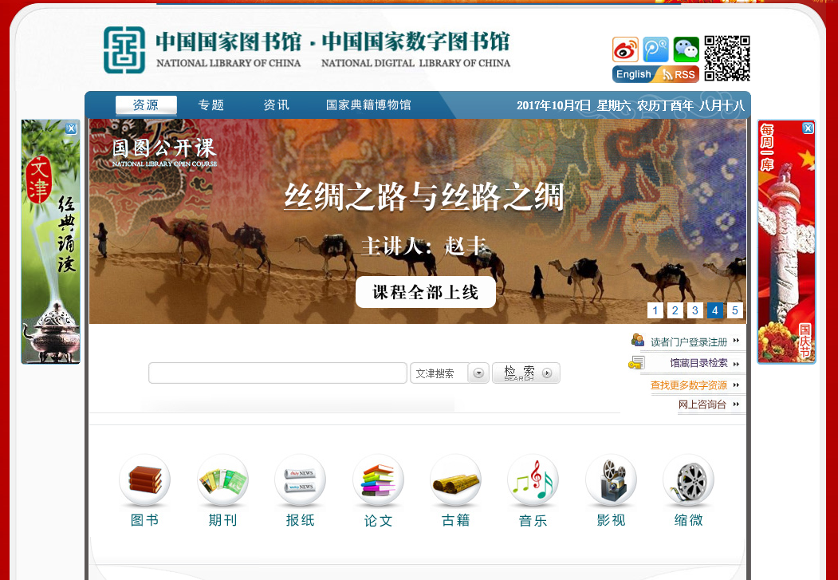

Slide 51
1．3．4 数字签名
●接收方用于确认发送方的真实身份；
●发送方事后无法否认发送过该报文；
●接收方或非法者无法伪造、篡改报文。
■ 数字签名的作用

Slide 52
●不公开秘钥的数字签名
●公开秘钥的数字签名
●数字摘要的数字签名
■ 数字签名的主要方式
秘钥不公开，只有收、发双方知道。
加密和解密都用同一秘钥。
收、发双方各有一对秘钥，其中一个是对外公开的公钥，另一个是只有自己才知道的私钥。
数字摘要法（digital digest）又称数字指纹法（digital fingerprint）或称安全Hash编码法（SHA：Secure Hash Algorithm）。

Slide 53
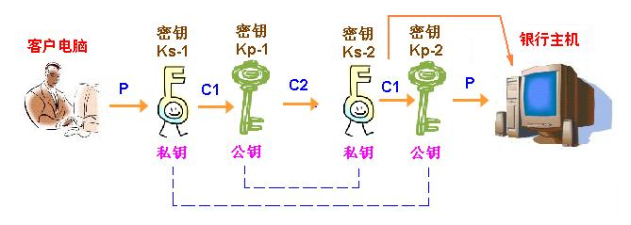
数字签名示例
P 明文
C1 一级密文
C2 二级密文

Slide 54
1．3．5 数字证书
■数字证书
也叫数字凭证，是一个经证书管理机构数字签名的数
字信息文件，它提供了一种在Internet上身份验证的方式，
作为网上交易双方真实身份证明的依据。
■ 数字证书的作用
●发送安全电子邮件 ●访问安全站点 ●网上证券交易
●网上采购招标 ●网上办公 ●网上保险
●网上税务 ●网上签约 ●网上资金转帐
●网上银行等安全电子事务处理和安全电子交易活动。

Slide 55
■ 证书的管理机构CA
●处理数字证书的注册申请、审批、发放、撤消、验证工作；
●数据库备份、保证证书和密钥服务器的安全；
●向电子商务各参与方发放数字证书，来确认各方的身份，
保证在因特网及内部网上传送数据及网上支付的安全。
■ 国内常见的CA机构
●中国商务在线 ●中国数字认证网
●北京数字证书认证中心 ●中国金融认证中心

Slide 56
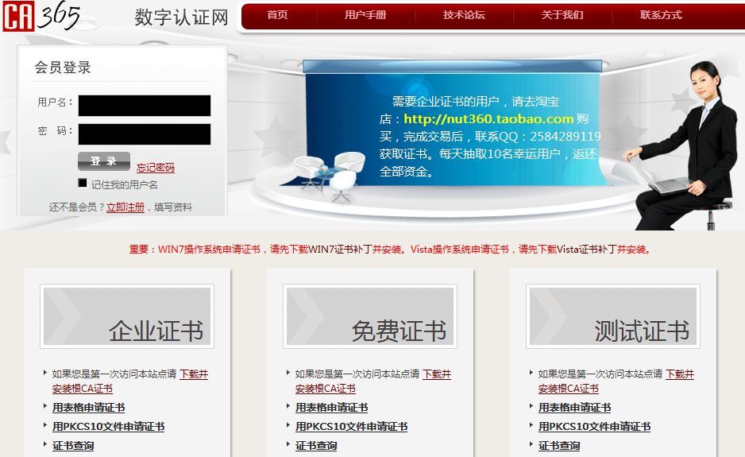

Slide 57
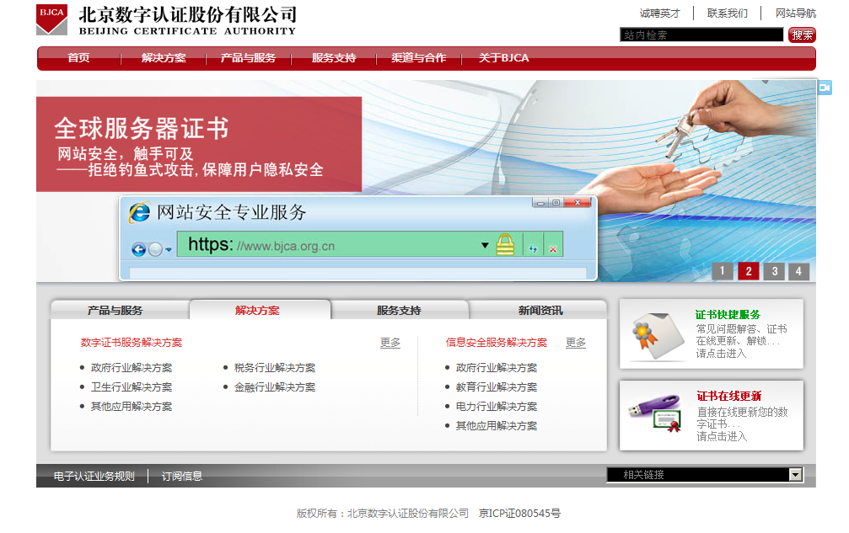

Slide 58
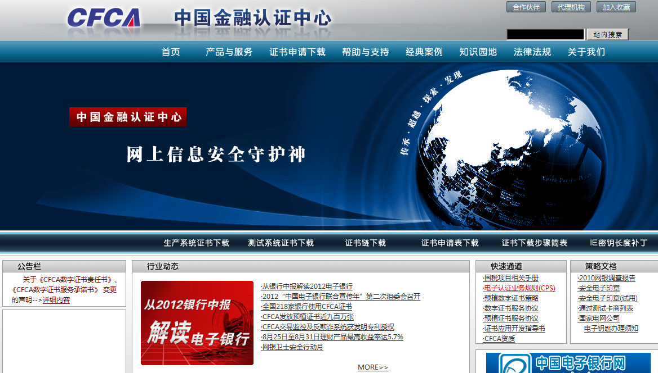

Slide 59
■ 数字证书的内容
●证书拥有者的名称
●证书拥有者的公钥
●公钥的有效期
●证书的序列号
●证书的版本信息
●证书发行机构的名称
●证书发行机构的数字签名

Slide 60
■ 数字证书的类型
●个人数字证书
●单位数字证书
●信用卡身份证书
●软件数字证书
●CA证书
有两种: ①个人身份证书
②个人安全电子邮件证书
有三种: ①企业身份证书
②企业安全电子邮件证书
③单位（服务器）数字证书
它代表信用卡交易中个人或单位信用卡持
有者的身份，保证网上信用卡支付的安全。
为软件提供凭证，以证明该软件的合法性。
用于证明CA身份和CA的签名秘钥。

Slide 61
1．3．6 电子商务
■ 基本含义
●狭义电子商务：特指利用因特网进行的交易或与交易
有关的活动。
●广义电子商务：利用一切IT技术（从原始的电报到现
代的因特网）对所有的商业活动都实
现电子化。

Slide 62
■ 电子商务的由来与发展
自从有了电子通信手段就有了电子商务活动，
具有一定意义的电子商务活动始于20世纪70年代。
两个发展阶段：●基于EDI的电子商务阶段
●基于Internet的电子商务阶段
电子数据交换
基于Internet的电子商务应用可分为三个阶段：
●从20世纪70年代开始的电子邮件阶段
●从1995年起利用Internet的Web服务功能进行的信息发布阶段
●Internet技术和WWW技术相结合的电子商务阶段

Slide 63
■ 电子商务的分类
●按运作方式分
完全电子商务（Pure EC）
非完全电子商务（Partial EC）
企业对消费者 B2C
企业对企业 B2B
企业对政府 B2G
政府对消费者 G2C
消费者对消费者 C2C
分类
●按交易对象分
基于企业内部网（Intranet）的电子商务
基于企业外部网（Extranet）的电子商务
基于因特网（Internet）的电子商务
基于其他网络的电子商务
●按网络平台分

Slide 64
■ 电子商务对社会的影响
● 网上办公
● 网上购物
● 网上教育
● 网上交费
● 网上了解政策、法规、便民服务…

Slide 65
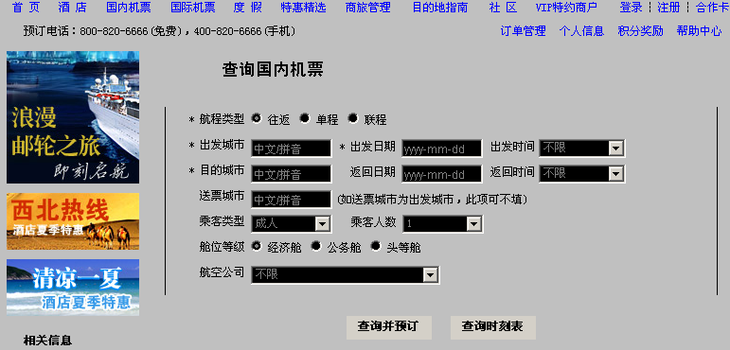
■ 电子商务典型实例
●网上订票

Slide 66
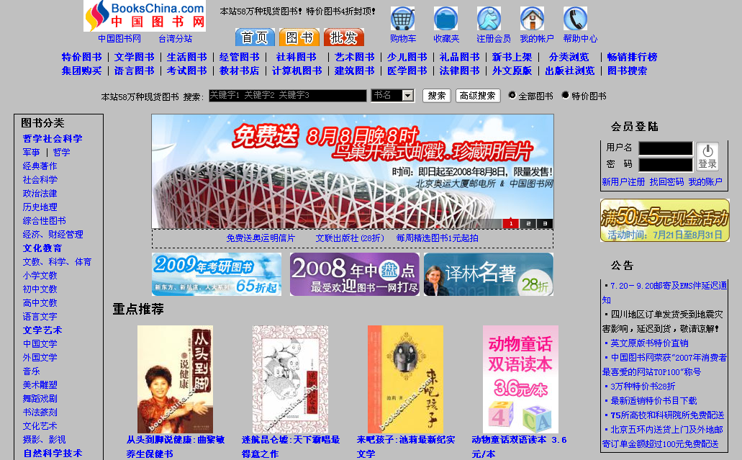
■ 电子商务典型实例
●网上购物

Slide 67
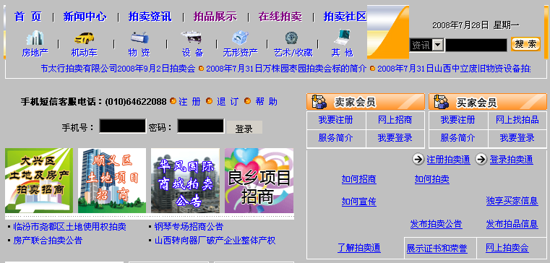
■ 电子商务典型实例
●网上拍卖

Slide 68
■ 国内外电子商务销售情况
电子商务一诞生就以超常速发展，销售额成倍增长
1994年全球电子商务销售额仅为12亿美元；2004年全球电子商务销售额达1170亿美金；全球电子商务2013年将16兆美元
2009年中国电子商务交易额达3.85万亿
2010年中国电子商务交易额达4.5万亿
2011年中国电子商务交易额达 7 万亿
2012年中国电子商务交易额达 8.1 万亿
淘宝网 2010年11月11日 单日交易额超过19.5亿元
淘宝网 2011年11月11日 单日交易额 33.6亿，每秒成交3.89万元
淘宝网 2012年11月11日 单日交易额59亿

Slide 69
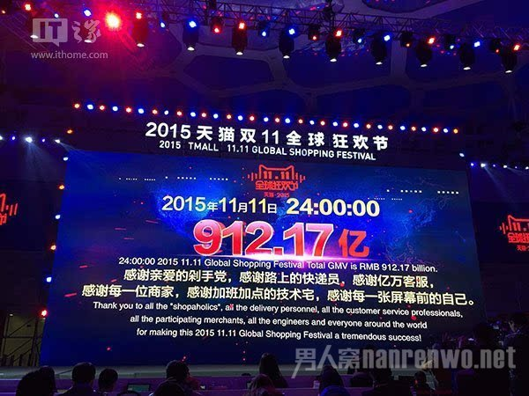

Slide 70
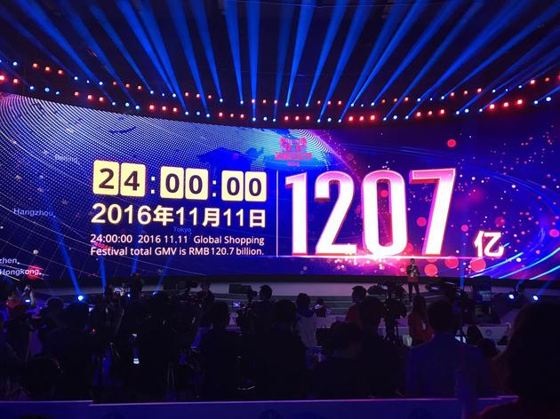

Slide 71
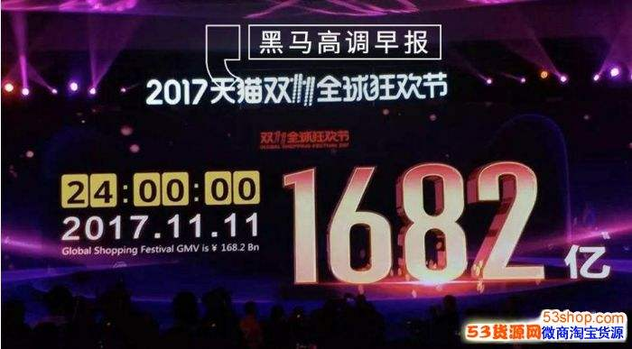

Slide 72
1．3．7 电子政务
■ 电子政务发展概况
我国电子政务发展主要经历了以下四大发展阶段:
● 办公自动化
● 三金工程
● 政府上网工程
● 三网一库
1993年启动的“金卡、金关、金桥” 工程
金卡：电子货币工程
金关：国家经济贸易信息网络工程
金桥：金桥网是国家经济信息技术信息网
政府职能上网，在网络上成立一个虚拟的政府。政府上网内容可分为四个部分：政府部门形象上网、组织机构和办事程序上网、相关政策产业信息上网、政府自己的专有信息上网。
机关内部办公网（简称“内网”）
办公业务资源网（简称“专网”）
公共管理与服务网（简称“外网”）
政府各部门共建共享的电子政务信息资源库

Slide 73
■ 电子政务的内容
● 电子政府
● 电子采购
● 电子征税
■ 电子政务的模式
● G2G 政府对政府的电子政务模式
● G2B 政府对企业的电子政务模式
● G2C 政府对公民的电子政务模式

Slide 74
1．3．8 信息社会的扩张——物联网
■ 物联网的概念
物
联
网
是在互联网基础之上的延伸和扩展的一种网络。
通过射频识别(RFID)装置、红外感应器、无线传感网、全球定位系统、激光扫描器等信息传感设备，按约定的协议，把任何物品与互联网相连接，进行信息交换和通信，以实现智能化识别、定位、跟踪、监控和管理的一种网络。
■ 物联网的应用
● 交通管理 ● 医疗卫生
● 公共安全 ● ……

Slide 75
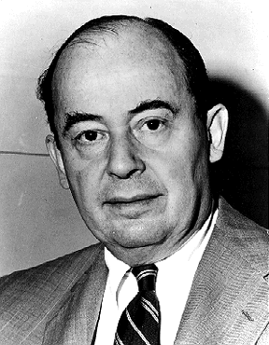
1．4 信息安全
1．4．1 计算机病毒
■ 计算机病毒的起源
● 20世纪40年代，冯.诺依曼提出了计
算机程序能够在内存中自我复制的
观点，这种观点即已把病毒程序的
轮廓勾勒出来。
John von Neumann
冯•诺依曼

Slide 76
● 20世纪70年代，一位作家在科幻小说中构思出了世界上第一个
“计算机病毒”，一种能够自我复制，可以从一台计算机传染到
另一台计算机，利用通信渠道进行传播的计算机程序。这实际
上是计算机病毒的思想基础。
● 1987年10月，世界上第一例计算机病毒（Brain）被发现，计
算机病毒由幻想变成了现实。随后，其他病毒也相继出现。
● 1988年，各种病毒开始大肆流行。

Slide 77
■ 计算机病毒的类型
● 按破坏性可分为良性病毒、恶性病毒
● 按传染方式可分为引导型病毒、文件型病毒、混合型病毒
● 按链结方式可分为源码型病毒、嵌入型病毒、外壳型病毒、
系统型病毒
● 按传播媒介可分为单机型病毒、网络型病毒
● 宏病毒和脚本病毒是最近出现的新型病毒。
■ 计算机病毒的特点
● 传染性 ● 隐蔽性 ● 潜伏性
● 破坏性 ● 寄生性 ● 触发性

Slide 78
■ 计算机病毒的传播渠道
●U盘 ● 盗版光盘 ● 计算机网络 ● 电子邮件
● 反应迟钝 ● 运行速度变慢
● 打开或关闭窗口慢 ● 打开或保存文件慢
●自己重新启动 ● 经常死机
● 屏幕上出现莫名其妙的信息等。
■ 计算机中毒后的症状

Slide 79
■ 计算机病毒的防范
●不使用盗版软件 ●软盘、U盘要写保护
●给系统打补丁 ●使用正版杀毒软件
●及时升级杀毒软件 ●定期查毒
●安装病毒防火墙 ●拷入文件前先查毒
●从网络上下栽文件要慎重
●不轻易打开来历不明的电子邮件
●发现病毒后立即杀灭，以防扩散。

Slide 80
■ 常用的反病毒软件
●瑞星杀毒软件V17
●卡巴斯基
●金山毒霸11
● 360安全卫士

Slide 81
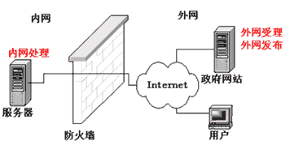
1．4．2 防火墙技术
■ 什么是防火墙
内部网与Internet连接后，在内部网与外部网之间设置一道屏障，以防止任何不可预测的、潜在性破坏的入侵，这一保护屏障就称为防火墙。
工作站
内 部 网
Internet
防 火 墙
服务器
防火墙示意图

Slide 82
■ 防火墙的组成
防火墙由软件和硬件设备组合而成，包括安全操作系统、过滤器、网关、域名管理器和电子邮件处理五个部分。
■ 防火墙的作用
● 过滤不安全服务 ● 数据源控制
● 部署NAT的地点 ● 设置安全和审计检查
● 设置停火区 ● 反欺骗
●入侵检测 ● 过滤非法用户和访问特殊站点

Slide 83
■ 防火墙的局限性
●不能防范来自内部的攻击。
●不能防范不经过防火墙的攻击。
●不能防备所有的威胁。
●不能有效地防范病毒的攻击。

Slide 84
1．4．3 计算机犯罪
■ 计算机犯罪的概念
以计算机为工具或以计算机资产为对象实施的犯罪行为。
■ 计算机犯罪的特点
●隐蔽性
●智商高
●年纪轻
●社会危害严重
●发现、追查困难
●法律惩处困难

Slide 85
■ 计算机犯罪的主要形式
●制作、传播有害信息
●编制、传播计算机病毒，攻击计算机系统
●利用网络窃取机密
●金融系统计算机犯罪
■ 计算机犯罪的发展趋势
●数量增加
●范围扩大
●手段复杂化
●目的多样化
●国际化

Slide 86
1．4．4 社会责任与道德
●不用计算机去偷窃。
●不用计算机去做假证明。
●不用计算机去伤害别人。
●不剽窃别人的精神作品。
●不影响别人的计算机工作。
●不到别人的计算机里去窥探。
●不复制或使用没有购买的软件。
●未经许可不使用别人的计算机资源。
●要注意自己正在编写的程序和正在设计的系统的社会效应。
●要始终牢记，自己使用计算机是在进一步加强对同胞的理
解和尊敬。

Slide 87
本章结束

